Slide 1
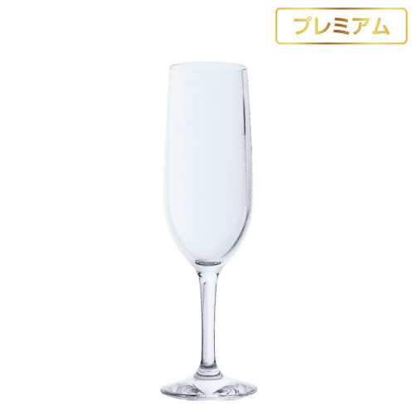
【提案書】
トールシャンパン
特徴
立ち上るきめ細かなシャンパンの泡や色合いを見た目でもじっくり楽しめる、シンプルで上品なシャンパングラスです。オリジナルの名入れで、ノベルティや記念品用におすすめです。
納期
納期スペース
仕様
素 材：ガラス
サイズ：口径46×高さ195mm
容 量：185cc
お見積
お見積りスペース

